Slide 1
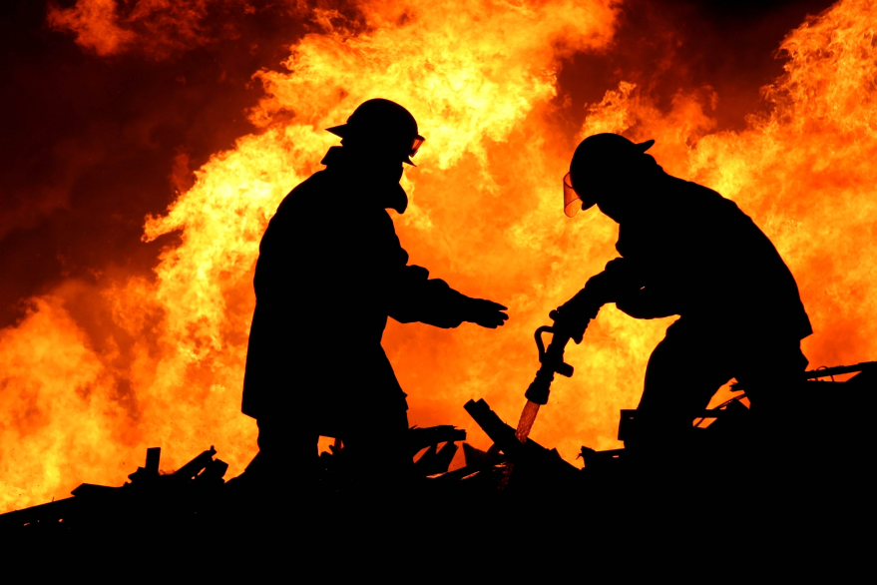
ЛЕКЦИЯ
«ПОЖАРНАЯ БЕЗОПАСНОСТЬ»

Slide 2
Основные понятия
Пожарная безопасность — состояние защищённости личности, имущества, общества и государства от пожаров.
Пожар — неконтролируемое горение, причиняющее материальный ущерб, вред жизни и здоровью граждан, интересам общества и государства.
Пожарная безопасность объекта — состояние объекта, характеризуемое возможностью предотвращения возникновения и развития пожара, а также воздействия на людей и имущество опасных факторов пожара.

Slide 3

Горение.
Горение - химическая реакция окисления, сопровождающаяся выделением теплоты и света.
Три фактора для возникновения горения:
горючее
окислитель
источник зажигания
кислород воздуха, хлор, фтор, бертолетова соль
открытое пламя, нагретые тела, электрические разряды
возгораемое вещество
Notes:
Горение.
Горение – это химическая реакция окисления, сопровождающаяся выделением теплоты и света. Для возникновения горения требуется три фактора: горючее, окислитель и источник зажигания. В качестве окислителя чаще всего выступает кислород воздуха, но это могут быть и химические вещества (хлор, фтор, бертолетова соль и т. п.). Источниками зажигания являются открытое пламя, нагретые твердые тела, электрические разряды, ударные волны, адиабатическое сжатие газов, следы самовоспламеняющихся веществ, фрикционные искры.

Slide 4
Виды процесса горения:
Вспышка
быстрое сгорание горючей смеси
Воспламенение
возгорание, с появлением пламени.
Самовозгорание
горение, возникающее при отсутствии внешнего источника зажигания.
тление
Горение вещества без пламени.
Химическая реакция соединения
Вещества с окислителем
горение
взрыв
быстрое горение, с выделением энергии и
образование сжатых газов, способных
производить механические разрушения.

Slide 5
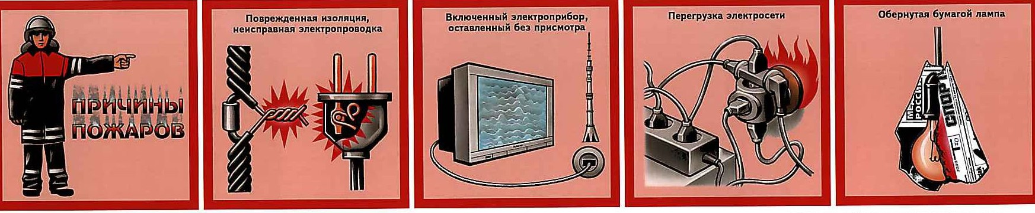
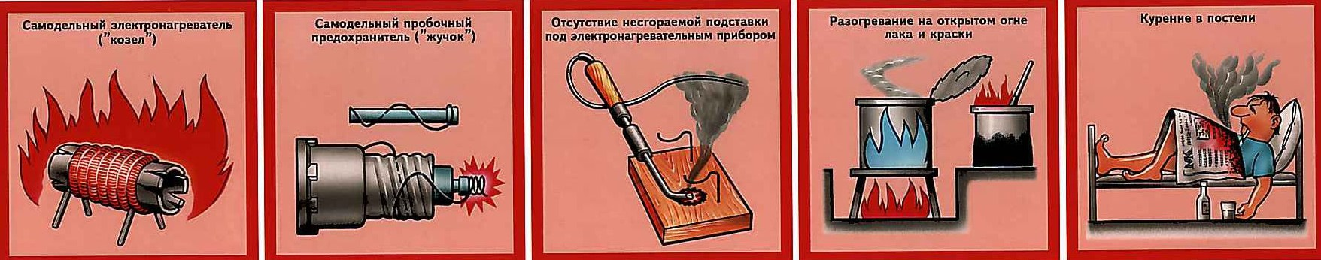

Slide 6
Основные опасные и вредные факторы, возникающие при пожаре:
1) пламя и искры;
2) тепловой поток;
3) повышенная температура окружающей среды;
4) повышенная концентрация токсичных продуктов горения и термического разложения;
5) пониженная концентрация кислорода;
6) снижение видимости в дыму.
К СОПУТСТВУЮЩИМ ПРОЯВЛЕНИЯМ ОПАСНЫХ ФАКТОРОВ ПОЖАРА ОТНОСЯТСЯ:
1) осколки, части разрушившихся зданий, сооружений, строений, транспортных средств, технологических установок, оборудования, агрегатов, изделий и иного имущества;
2) вынос высокого напряжения на токопроводящие части технологических установок, оборудования, агрегатов, изделий и иного имущества;
4) опасные факторы взрыва, происшедшего вследствие пожара;
5) воздействие огнетушащих веществ.

Slide 7
По горючести материалы подразделяют на три группы:
- негорючие - не горят, не тлеют и не обугливаются под воздействием открытого
пламени или высокой температуры;
- трудно горючие - загораются и горят только при воздействии на них открытого пламени;
- горючие - материалы, которые горят и после удаления источника огня.

Slide 8
Классификация помещений по степени пожарной опасности и взрывоопасности
Предусматриваемые при проектировании зданий и установок противопожарные мероприятия зависят, прежде всего, от пожарной или взрывной опасности размещенных в них производств и отдельных помещений. Помещения и здания в целом делятся по степени пожаро- или взрывоопасности на пять категорий в соответствии с ОНТП-24.

Slide 9
Категория А – это помещения, в которых применяются легковоспламеняющиеся жидкости с температурой вспышки паров 28°С и ниже или горючие газы в таком количестве, что они могут образовать взрывоопасную смесь с воздухом, при взрыве которой создастся давление более 5 кПа (например, склады бензина).
Категория Б – это помещения, в которых выделяются переходящие во взвешенное состояние горючие волокна или пыль, а также легковоспламеняющиеся жидкости с температурой вспышки паров более 28°С в таком количестве, что образуемая ими с воздухом смесь при взрыве может создать давление более 5 кПа (мазутное хозяйство электростанций и котельных).

Slide 10
Категория В – это помещения, в которых обрабатывают или хранят твердые горючие вещества, в том числе выделяющие пыль или волокна, неспособные создавать взрывоопасные смеси с воздухом, а также горючие жидкости (лесопильные, столярные цехи; закрытые склады топливно-смазочных материалов без бензина; электрические РУ или подстанции с трансформаторами).
Категория Г – это помещения, в которых сжигают топливо, в том числе газ, или обрабатывают несгораемые вещества в горячем, раскаленном или расплавленном состоянии (котельные, машинные залы дизельных электростанций).

Slide 11
Категория Д – это помещения, в которых негорючие вещества находятся в практически холодном состоянии.
Категории производств по пожарной опасности в большой степени определяют требования к конструктивным и планировочным решениям зданий и сооружений, а также другим вопросам обеспечения пожаро- и взрывобезопасности.

Slide 12
Способы и средства тушения пожаров
Для прекращения горения необходимо:
не допустить проникновения в зону горения окислителя (кислорода воздуха), а также горючего вещества;
охладить эту зону ниже температуры воспламенения (самовоспламенения);
разбавить горючие вещества негорючими;
интенсивно тормозить скорость химических реакций в пламени (ингибированием);
механически срывать (отрывать) пламя.
На этих принципиальных методах и основаны известные способы и приемы тушения пожаров.

Slide 13
К огнегасительным веществам относятся:
вода, химическая и воздушно-механическая пены, водные растворы солей, инертные и негорючие газы, водяной пар, галоидоуглеводородные огнегасительные составы и сухие огнетушащие порошки.
Вода – наиболее распространенное и доступное средство тушения. Попадая в зону горения, она нагревается и испаряется, поглощая большое количество теплоты, что способствует охлаждению горючих веществ. При ее испарении образуется пар, который ограничивает доступ воздуха к очагу горения. Воду применяют для тушения твердых горючих веществ и материалов, тяжелых нефтепродуктов, а также для создания водяных завес и охлаждения объектов, находящихся вблизи очага пожара.

Slide 14
Пена бывает двух видов: химическая и воздушно-механическая.
Химическая пена образуется при взаимодействии щелочного и кислотного растворов в присутствии пенообразователей.
Воздушно-механическая пена представляет собой смесь воздуха (90 %), воды (9,7 %) и пенообразователя (0,3 %). Растекаясь по поверхности горящей жидкости, она блокирует очаг, прекращая доступ кислорода воздуха. Пеной можно тушить и твердые горючие материалы.
Инертные и негорючие газы (диоксид углерода, азот, водяной пар) понижают концентрацию кислорода в очаге горения. Ими можно гасить любые очаги, включая электроустановки. Исключение составляет диоксид углерода, который нельзя применять для тушения щелочных металлов, поскольку при этом происходит реакция его восстановления

Slide 15
Водные растворы солей. Распространены растворы бикарбоната натрия, хлоридов кальция и аммония, глауберовой соли и др. Соли, выпадая в осадок из водного раствора, образуют изолирующие пленки на поверхности.
Галоидоуглеводородные огнегасительные средства позволяют тормозить реакции горения. К ним относятся: тетрафтордибромметан (хладон 114В2), бромистый метилен, трифторбромметан (хладон 13В1) и др.
Эти составы имеют большую плотность, что повышает их эффективность, а низкие температуры замерзания позволяют использовать при низких температурах. Ими можно гасить любые очаги, включая электроустановки, находящиеся под напряжением.

Slide 16
Огнетушащие порошки представляют собой мелкодисперсные минеральные соли с различными добавками, препятствующими их слеживанию и комкованию. Их огнетушащая способность в несколько раз превышает способность галоидоуглеводородов. Они универсальны, так как подавляют горение металлов, которые нельзя тушить водой. В состав порошков входят: бикарбонат натрия, диаммонийфосфат, аммофос, силикагель и т. п.

Slide 17
Средства тушения пожаров.
Чаще всего для тушения пожаров применяется вода. Водой нельзя тушить электроустановки под напряжением и легкие нефтепродукты, так как они плавают на её поверхности.
Кроме воды применяют для тушения пену – механическую и химическую. В зависимости от отношения объёма пены к объёму образовавшей её жидкости, пена бывает низкократной, средней кратности и высокой кратности.
Порошковые составы являются единственным средством тушения щелочных металлов и металлоорганических соединений.
Установки газового пожаротушения применяют, как правило, в легко герметизируемых помещениях, из которых может быть быстро выведен обслуживающий персонал.
В качестве первичного средства тушения пожаров применяются огнетушители, которые, делятся на углекислотные, химические пенные, воздушно-пенные, хладоповые, порошковые и комбинированные.
Notes:
Средства тушения пожаров.
Чаще всего для тушения пожаров применяется вода. При этом используются ее охлаждающее действие, механическое воздействие на пламя, разбавление воздуха и газов паром (объем пара в 1750 раз больше объема испарившейся воды). Водой нельзя тушить электроустановки под напряжением и легкие нефтепродукты, так как они плавают на ее поверхности.
Кроме воды применяют для тушения пену – механическую и химическую. В зависимости от отношения объема пены к объему образовавшей ее жидкости, пена бывает низкократной (до 10), средней кратности (до 200) и высокой кратности. Пену применяют для тушения твердых и жидких веществ, не взаимодействующих с водой. Инертные гасящие вещества – например, углекислый газ, азот, дымовые газы – применяют для тушения веществ, взаимодействующих с водой, ценных предметов и электроустановок под напряжением. Углекислый газ не применяют для тушения щелочных металлов, кислородсодержащих веществ, а также тлеющих материалов. Для тушения этих веществ используются азот и аргон.
Порошковые составы являются единственным средством тушения щелочных металлов и металлоорганических соединений. Для этих целей применяются порошки на основе карбонатов и бикарбонатов натрия и калия, фосфорно-аммонийные соли, хлориды натрия и калия.
Установки газового пожаротушения применяют, как правило, в легкогерметизируемых помещениях, из которых может быть быстро выведен обслуживающий персонал.
В качестве первичного средства тушения пожаров применяются огнетушители, которые, в зависимости от используемых веществ, делятся на углекислотные, химические пенные, воздушно-пенные, хладоповые, порошковые и комбинированные.
Для тушения пожаров водой применяют специальные пожарные водопроводы высокого и низкого давления. Из водопроводов высокого давления вода используется непосредственно для тушения пожара, из водопровода низкого давления – через насосы пожарных машин. Выбор типа водопровода, требуемый расход воды, порядок размещения пожарных гидрантов и места установки кранов в зданиях зависят от характера производства, защищаемой территории и степени огнестойкости зданий.

Slide 18
Огнетушители, их назначение, устройство,
применение на пожаре
В зависимости от способа транспортировки к месту пожара огнетушители разделяют на переносные и передвижные.
По виду огнетушащего вещества на:
водяные (с зарядом воды или воды с добавками);
воздушно-пенные (с зарядом водяного раствора и пенообразующих добавок);
порошковые (с зарядом огнетушащего порошка общего и целевого назначения);
углекислотные (с зарядом двуокиси углерода) и др.

Slide 19
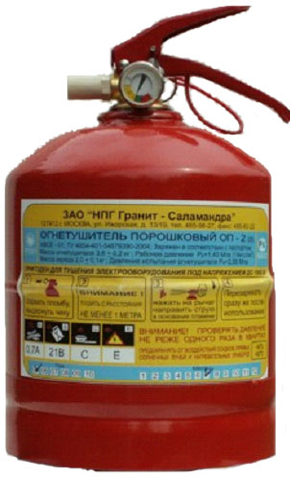
На корпусе каждого
огнетушителя
помечают классы пожаров (в виде
символов), для тушения которых рекомендован или
не рекомендован
этот огнетушитель.

Slide 20
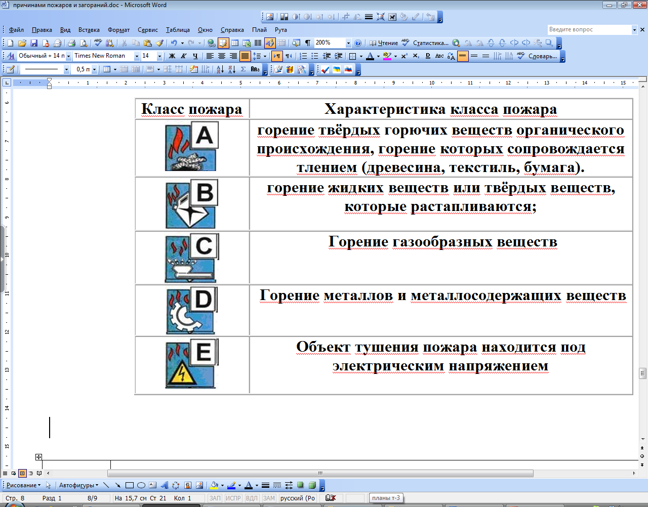
КЛАССЫ ПОЖАРОВ

Slide 21
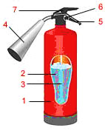
УГЛЕКИСЛОТНЫЕ (ОУ), С ЗАРЯДОМ ДВУОКИСИ УГЛЕРОДА (С0₂) СЖИЖЕННОЙ;
Устройство:
корпус,
заряд ОТВ (двуокись углерода);
сифонная трубка;
4 раструб;
5 ручка для переноски;
предохранительная чека;
7 запорно-пусковое устройство
В корпусе под давлением 70 атм. находится
сжиженная углекислота, которая на выходе
превращается в газ, увеличиваясь в объеме
в 400-500 раз. При выходе углекислоты на
раструбе температура понижается до «-70⁰С».
Для приведения огнетушителя в действие необходимо:
сорвать пломбу и выдернуть чеку. Направить раструб на очаг
пожара. В запорно-пусковом устройстве нажимного типа нажать
на рычаг, в устройстве вентильного типа повернуть маховичок
против часовой стрелки до упора.

Slide 22
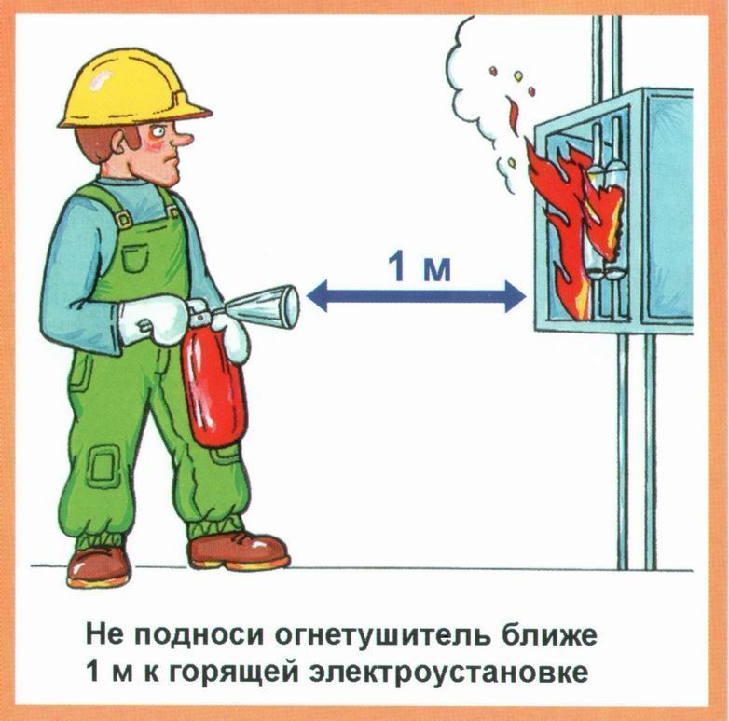

Slide 23
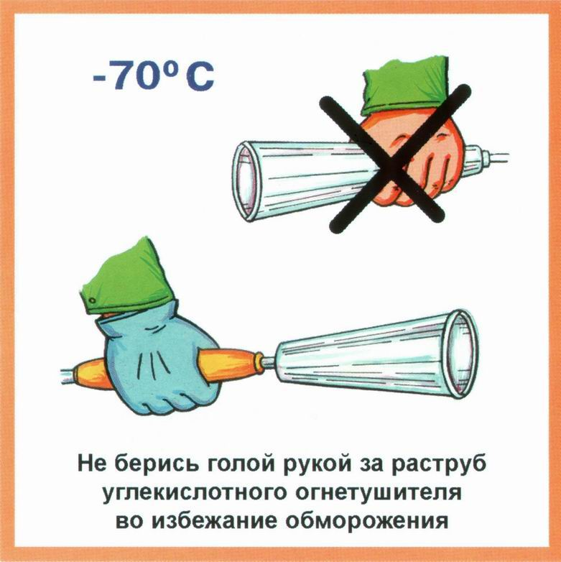

Slide 24
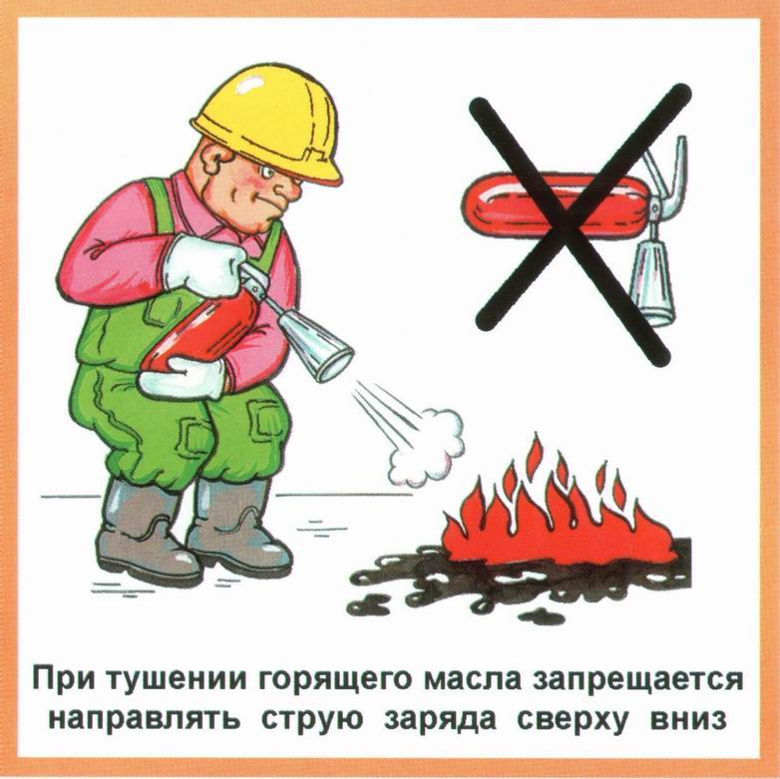

Slide 25
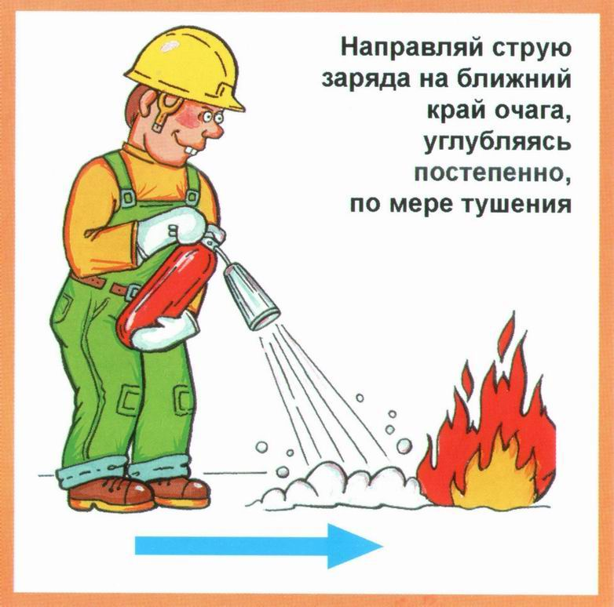

Slide 26
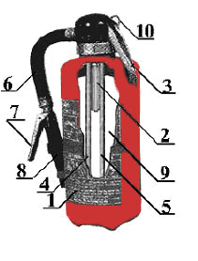
ОП (б) со встроенным источником давления
1 — корпус;
2 — газовый баллончик;
3 — рычаг запорно-пускового устройства;
4 — сифонная трубка;
5 — трубка подвода рабочего газа в нижнюю часть
корпуса огнетушителя;
6 — шланг;
7 – курок;
8 — насадка;
9 — заряд порошка;
10 – опломбированная чека.
Приведение в действие: сорвать пломбу и выдернуть чеку.
Ударить рукой по кнопке запускающего устройства огнетушителя или
воздействовать на пусковой рычаг, расположенные в головке
огнетушителя. Газ поступает в нижнюю часть корпуса порошкового
огнетушителя, проходит через слой огнетушащего порошка, взрыхляя
(вспушивая) его. Под действием давления газа огнетушащее вещество из
корпуса огнетушителя по сифонной трубке через клапан запорно-пускового
устройства поступает в насадок огнетушителя, где формируется огнетушащая
струя. В качестве рабочего газа используется двуокись углерода.
Длина порошковой струи, при этом, составляет от 3,5 м, соответственно.

Slide 27
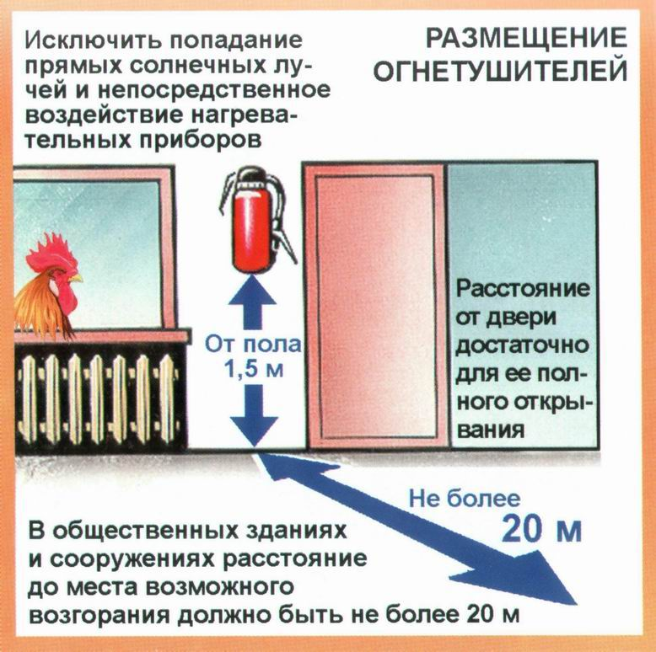

Slide 28
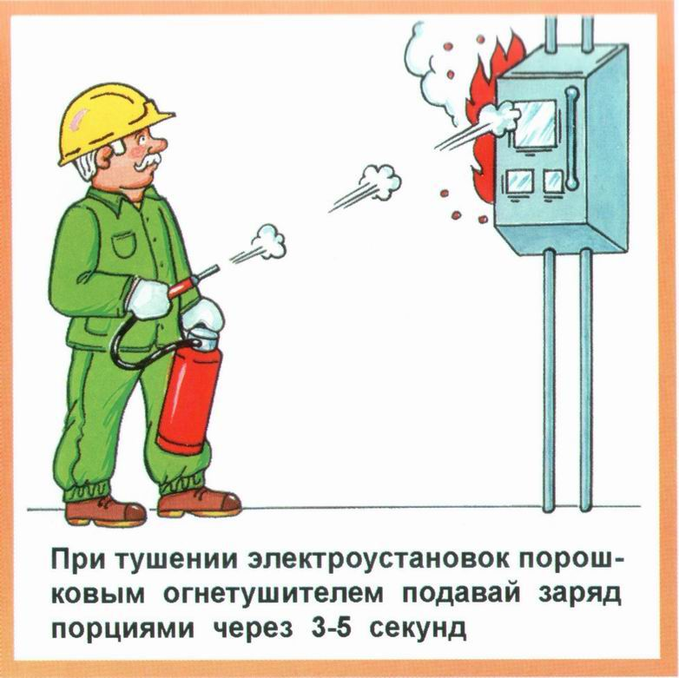

Slide 29
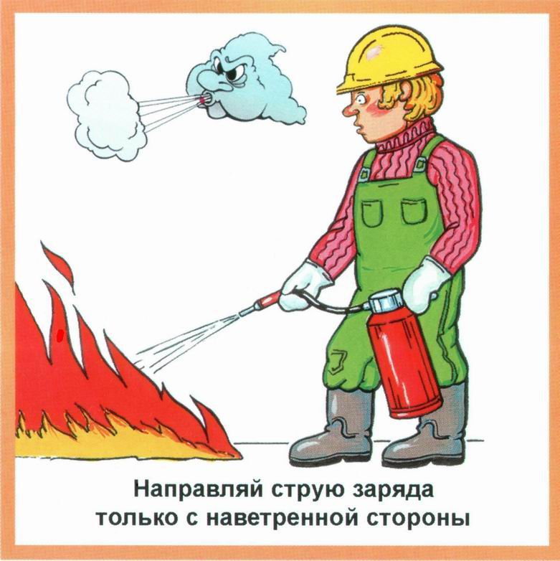

Slide 30
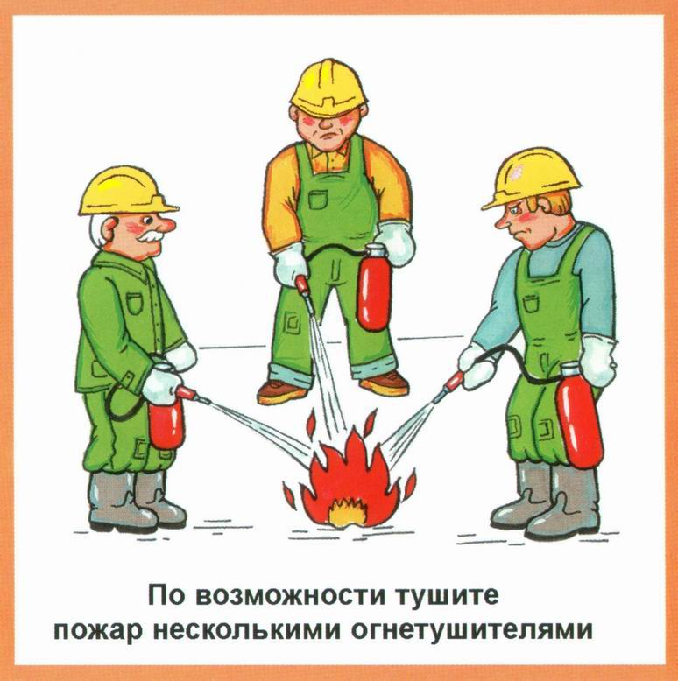

Slide 31
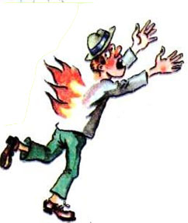
Чем тушить бензин?
Бензин нельзя тушить водой, потому
что бензин легче воды и будет всплывать
наверх, не только не прекращая гореть, но
и растекаться в стороны, увеличивая площадь пожара. Легковоспламеняющиеся жидкости можно тушить при помощи влажных кусков ткани или плотной одежды, а также используя песок или землю. Также для тушения можно применить порошковый огнетушитель.
Чтобы потушить бензин песком или землей, надо забросать им горящую поверхность. Делать аккуратно, избегая резких бросков, так как можно разбрызгать бензин и, попадая на окружающие предметы, бензин воспламенит и их.

Slide 32
На производствах категорий А, Б, В и Е применяют стационарные установки пожаротушения, в которых все элементы смонтированы и постоянно находятся в готовности к действию. Они могут быть автоматическими или дистанционными (приводятся в действие людьми).
Наибольшее распространение приобрели спринклерные установки. Они представляют собой сеть водопроводных труб, расположенных под перекрытием. В трубах постоянно находится вода. В них через определенные расстояния вмонтированы оросительные головки – спринклеры.
В обычных условиях отверстие в спринклерной головке закрыто легкоплавким замком-клапаном. При повышении температуры до 70–180 °С замок плавится и отбрасывается, вода поступает в головку, ударяется о розетку и разбрызгивается.
В таких установках вскрываются лишь головки, оказавшиеся в зоне высокой температуры. Их число определяют, исходя из условия: один спринклер орошает 9–12 м² площади пола.

Slide 33
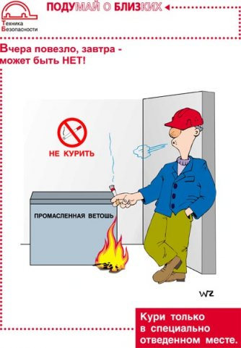
Организационные мероприятия по обеспечению пожарной безопасности
На каждом предприятии приказом должен быть установлен противопожарный режим, в том числе определены:
- места для курения, применения открытого огня, бытовых нагревательных приборов;
- порядок проведения временных пожароопасных работ;
- правила проезда и стоянки транспортных средств;
- места для хранения и допустимое количество сырья и готовой продукции, которые могут одновременно находиться в местах хранения;
- порядок уборки горючей пыли и отходов, хранение промасленной спецодежды и тряпья, очистки воздуховодов вентиляционных систем от горючих отложений;
- порядок отключения от сети электрооборудования;
- порядок осмотра и закрытия помещений после работы;
- порядок прохождения должностными лицами обучения по пожарной безопасности, а также проведения противопожарных инструктажей;
- порядок организации эксплуатации и обслуживания имеющихся технических средств противопожарной защиты
(пожарной сигнализации, огнетушителей и т.п.).

Slide 34
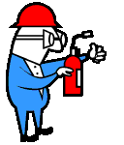
Требования по оснащению объектов первичными средствами пожаротушения
К первичным средствам пожаротушения относятся:
огнетушители, пожарный инвентарь (покрывала из негорючего теплоизоляционного полотна, грубошерстной ткани или войлока,
ящики с песком, бочки с водой, пожарные вёдра, совковые лопаты)
и пожарный инструмент (крюки, ломы, топоры и т.п.).
Бочки для хранения воды должны иметь ёмкость не менее 0,2м.куб. и быть укомплектованы пожарным ведром ёмкостью не менее 0,008м.куб. Их количество в помещениях определяется из расчета установки одной бочки на 250-300м.кв. защищаемой площади.
ПОЖАРНЫЕ ЩИТЫ (СТЕНДЫ) устанавливаются на территории объекта из расчёта один щит (стенд) на площадь 5000м.кв.
В комплект средств пожаротушения, размещаемых на нём, следует включать: огнетушители – 3 шт., ящик с песком – 1 шт., покрывало из негорючего теплоизоляционного материала (кошма) – 1шт., крюки – 3 шт., лопаты – 2 шт., ломы – 2шт., топоры – 2шт.
Ящики для песка - ёмкость 0,5, 1,0 или 3,0м.куб и быть укомплектованы совковой лопатой. Конструкция ящика должна обеспечивать удобство доставания песка и исключать попадание осадков.

Slide 35
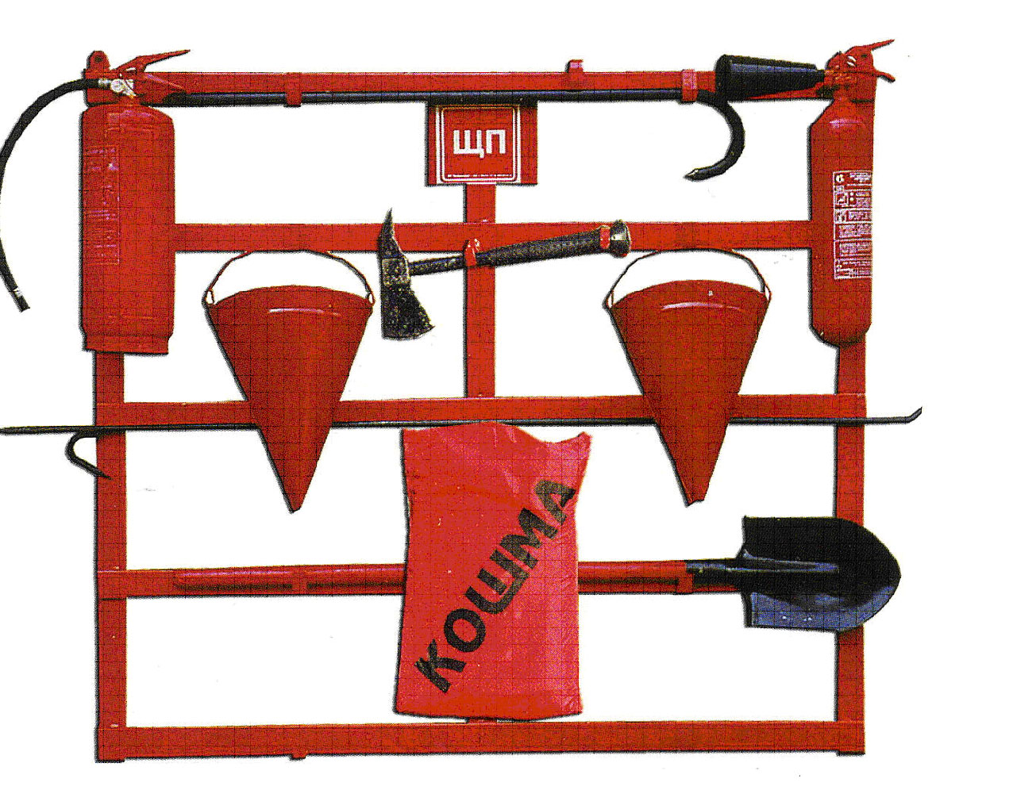

Slide 36
